Slide 1
Chủ đề A.
Bài 3
MÁY TÍNH TRONG HOẠT ĐỘNG THÔNG TIN
Học sinh nghiên cứu, chuẩn bị nội dung bài học trước khi vào tiết học tương tác trực tiếp với giáo viên.

Slide 2
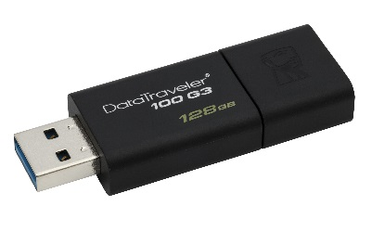
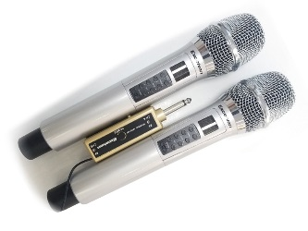
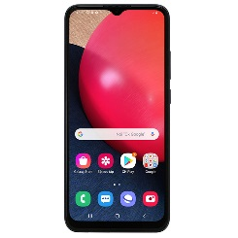
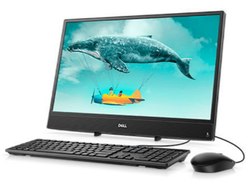
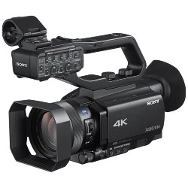
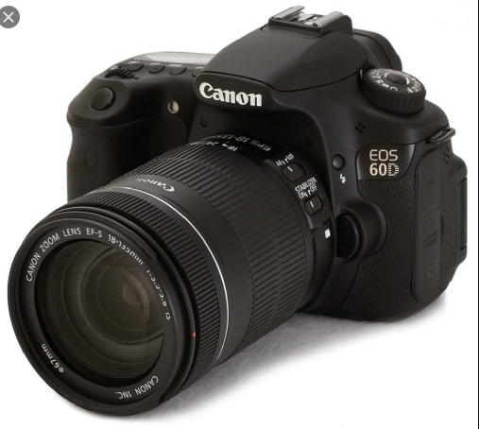
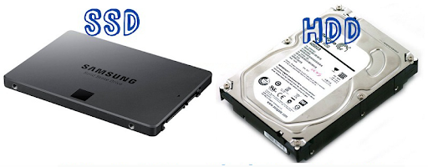
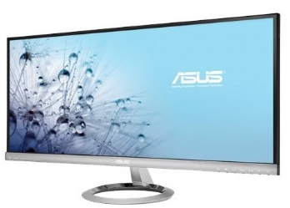
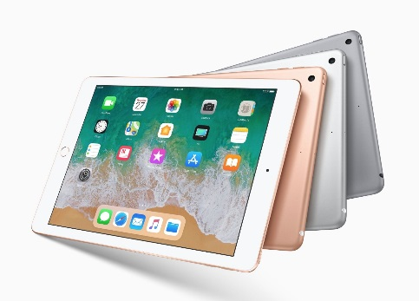
Hoạt động 1: Kể tên được các thiết bị công nghệ thông dụng
Hãy chỉ ra các chức năng:
  1-Thu nhận
  2-Xử lý
  3-Lưu trữ
  4-Trao đổi
  Ứng với từng thiết bị
USB
Micro
Điện thoại
Máy tính
Máy quay phim
Máy chụp hình
Ổ đĩa cứng
Màn hình máy tính
Máy tính bảng

Slide 3
Hoạt động 2: Máy tính thay đổi cách thức và chất lượng hoạt động thông tin của con người
Tìm hiểu một số nghề nghiệp nhờ sử dụng máy tính điện tử mà hiệu quả công việc được nâng cao đáng kể.
Liệt kê: 3 nghề nghiệp nhờ sử dụng máy tính điện tử mà hiệu quả công việc được nâng cao đáng kể? Cho biết máy tính điện tử đã giúp đỡ như thế nào?

Slide 4
Hoạt động 3:
Tìm hiểu một số nghề nghiệp, công việc mà máy tính điện tử đã thay thế con người để hoạt động một cách độc lập.
Giải thích vì sao máy tính là công cụ hỗ trợ đắc lực của con người?

Slide 5
Hoạt động 4:
Khả năng và hạn chế của máy tính điện tử
Đánh dấu x vào công việc mà máy tính làm được hoặc chưa làm được:
Công việc | Máy tính làm được | Máy tính không làm được
Tính toán
Vẽ tranh
May quần áo
Sờ tay vào nước nóng
Viết nhạc, chơi nhạc
Nếm thức ăn
Nói chuyện

